Slide 1
La théorie des probabilités
Chapitre 1: La théorie du dénombrement (Analyse combinatoire)
Chapitre 2: Introduction aux calculs de probabilité.
Chapitre 3: Les variables aléatoires.
Chapitre 4: les lois de probabilité.
R. DAANOUN ... 8 MQG 210

Slide 2
Chapitre 1: La théorie du dénombrement
Introduction
L’analyse combinatoire ,ou théorie de dénombrement, a pour objet le
dénombrement des dispositions que l’on peut former à l’aide des éléments
d’un ensemble fini.
A la base d’un problème de dénombrement, on considère un ensemble de n
éléments (population) au sein duquel on prélève p éléments (échantillon)
pour former une disposition. Des méthodes appropriées à chaque type de
problème permettent de calculer le nombre de disposition différentes de p
éléments pris parmi les n dont on dispose.
La réponse à un problème d’analyse combinatoire, dépend à la fois de la
structure de l’ensemble de départ, de celles des dispositions que l’on se
propose de former et du mode de prélèvement des différents éléments.
R. DAANOUN ... 8 MQG 210

Slide 3
Théorème général de dénombrement
Définition 1: On appelle épreuve simple une expérience qui peut aboutir à
n résultats possibles.
Exemples:
Le lancé d’un dé est une épreuve simple qui conduit 6 résultats
possibles 1,2,3,4,5 ou 6.
Le lancé d’une pièce de monnaie est une épreuve simple qui conduit à 2
résultas possibles « Pile » ou « Face ».
Définition 2: On appelle épreuve complexe une épreuve constituée de k
épreuves simples, qui aboutissent respectivement à n1, n2,…nk.
Exemple:
Le lancé d’un dé et d’une pièce de monnaie est une épreuve complexe qui
conduit à 12 résultats possibles. Il est à noté que 12 = 6x2.
R. DAANOUN ... 8 MQG 210

Slide 4
Le Théorème général De Dénombrement
Le nombre de résultats possible pouvant résulter d’une épreuve complexe
constituée de k épreuves simples, qui aboutissent respectivement à
n1, n2,…nk est égal à:
n = n1x n2x…xnk
Remarque: Le nombre de résultats possible est par convention appelé
nombre de cas possible.
R. DAANOUN ... 8 MQG 210

Slide 5

Cas des tirages avec remise
Cette situation est un cas particulier du théorème général de
dénombrement.
En effet, dans le cas d’un tirage avec remise l’ épreuve complexe devient
une épreuve simple répétée k fois et d’après le théorème général de
dénombrement son nombre de résultas possibles est:
m= nxnx…xn k fois
Soit:
R. DAANOUN ... 8 MQG 210

Slide 6
Exemples:
On tire successivement trois cartes d’un jeu de 32 cartes. De combien de manière différentes cette épreuve peut-elle se réaliser si les tirages ont lieu avec remise?
Combien de nombres différents de trois chiffres peut-on former avec les chiffres 2,5 et6?
R. DAANOUN ... 8 MQG 210

Slide 7

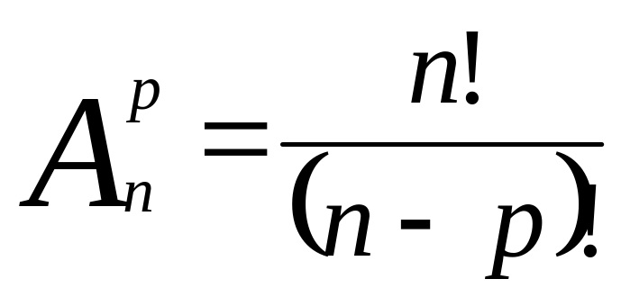
Cas des tirages sans remise
Dans ce cas il faut encore faire la distinction entre les dispositions ordonnées
et les dispositions non ordonnées.
Définition 1: Un arrangement de p éléments pris parmi n éléments (ou
arrangement de n éléments pris p à p) est une disposition ordonnée de p des n
éléments. Chaque élément ne peut figurer qu’une fois dans l’arrangement.
Le nombre des arrangements de p éléments pris parmi n est noté par
et est donné par
R. DAANOUN ... 8 MQG 210

Slide 8

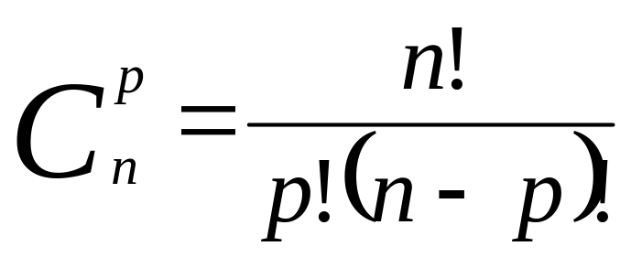
Définition 2: Une combinaison de p éléments pris parmi n éléments (ou
combinaison de n éléments pris p à p) est une disposition non ordonnée
de p des n éléments. Chaque élément ne peut figurer qu’une fois dans
l’arrangement.
Le nombre des arrangements de p éléments pris parmi n est noté par
et est donné par
Travaux dirigés\TD 3.doc
R. DAANOUN ... 8 MQG 210

Slide 9
Chapitre 2 : Introduction aux calculs de probabilité
Introduction
La théorie des probabilités peut être aborder selon deux approches:
L’approche empirique,
L’approche ensembliste.
Dans ce cours, nous allons adopter l’approche ensembliste.
R. DAANOUN ... 8 MQG 210

Slide 10

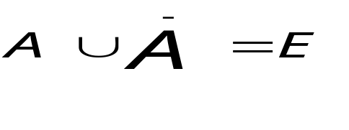
Terminologie de base
Définition 1: On appelle espace probabilisé E l’ensemble sur lequel va
se réaliser l’expérience.
Définition 2: On appelle événement élémentaire un singleton de E.
Définition 3: On appelle événement toute union d’événements
élémentaires.
Définition 4: On appelle événements incompatibles A et B deux
événements qui n’ont aucun point commun. Autrement dit: A n B=
Définition 5: on appelle événement complémentaire de A et on note
L’événement tel que
R. DAANOUN ... 8 MQG 210

Slide 11
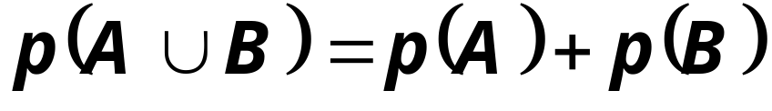
Définition d’une probabilité
Soit E l’ensemble des événements pouvant résulter d’une expérience.
Une probabilité p est une application « additive » de P(E) à valeurs dans [0,1] et qui vérifie:
p(E) = 1
p( ) = 0.
p(A) = k/n où k représente le nombre de cas favorable à la réalisation de l’événement A et n le nombre de cas possible.
L’additivité de p s’exprime de la façon suivante:
Pour tout couple (A,B) d’événements incompatibles de E, on a:
R. DAANOUN ... 8 MQG 210

Slide 12
On démontre que pour tout couple d’éventement (A,B), on a:
R. DAANOUN ... 8 MQG 210

Slide 13

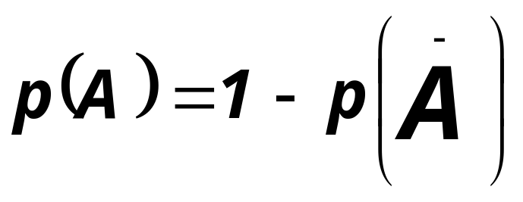
Cas particulier: évènements complémentaires.
Pour tout couple d’évènements complémentaires on a:
R. DAANOUN ... 8 MQG 210

Slide 14
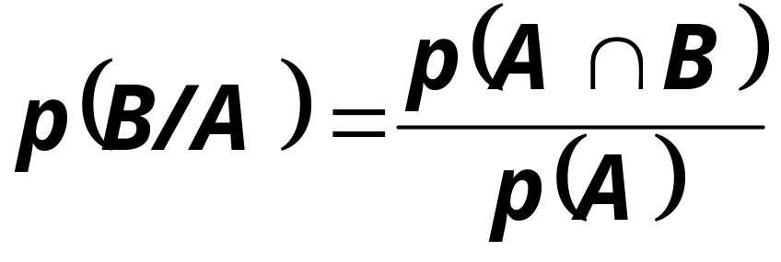
Probabilités conditionnelles
Définition: Soit E un ensemble d’évènements sur lequel on a défini une
probabilité. Soient A et B deux évènements de probabilité non nul.
Par définition, on appelle probabilité conditionnelle de B liée par A ou B si A
ou B sachant A le rapport:
Remarque: le slash (/) ne veut pas dire fraction
R. DAANOUN ... 8 MQG 210

Slide 15

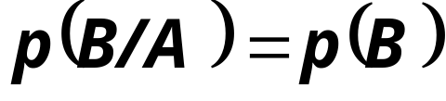
Règle de multiplication:
A partir de la formule des probabilités conditionnelles, on déduit que:
Événements indépendants:
Dire que B est indépendant de A veut dire que:
R. DAANOUN ... 8 MQG 210

Slide 16
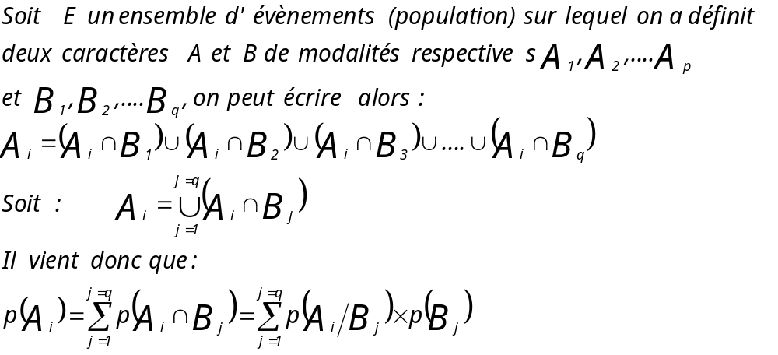
Règle de distribution:
R. DAANOUN ... 8 MQG 210

Slide 17
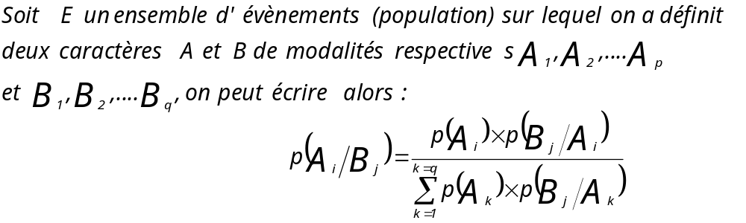
Théorème de Bayes
R. DAANOUN ... 8 MQG 210

Slide 18

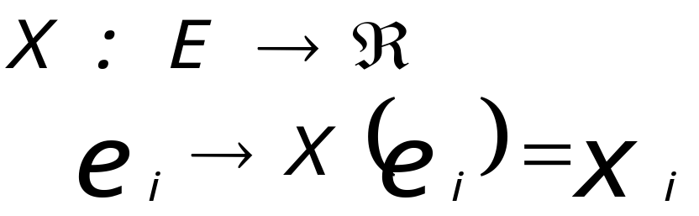
Chapitre 3 : les variables aléatoires
Définition d’une variable aléatoire discrète
Soit un espace probabilisé fini E. on appelle variable aléatoire réelle X
toute application de E à valeur dans le corps
R. DAANOUN ... 8 MQG 210

Slide 19
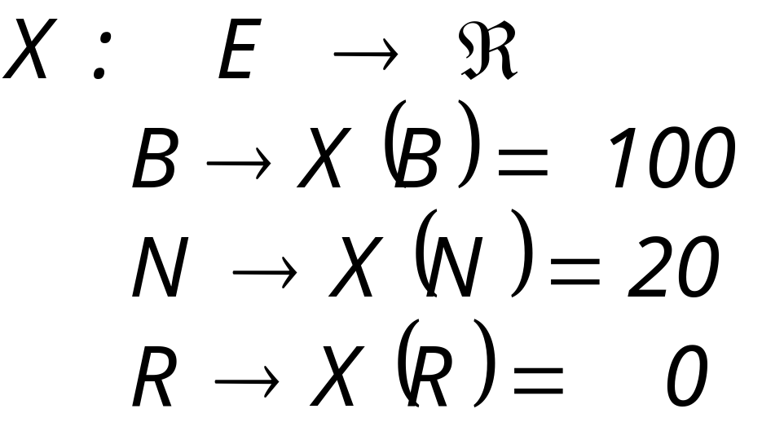
Exemple:
Une urne contient une boule blanche, trois noirs et six rouges. On gagne
cent dirhams quand on tire une boule blanche, vingt dirhams une boule
noire et zéro dirhams une boule rouge.
Le gain possible est une variable aléatoire X pouvant prendre les valeurs
discrètes: X1 = 100, X2 = 20 et X3 = 0
R. DAANOUN ... 8 MQG 210

Slide 20

Loi de probabilité
Étant donné un espace probabilisé E et une variable aléatoire X définie sur
E. l’application qui à tout élément xi de X associe le nombre P(X=xi) défini
par:
Constitue la loi de probabilité ou distribution de probabilité de la variable
aléatoire X.
R. DAANOUN ... 8 MQG 210

Slide 21
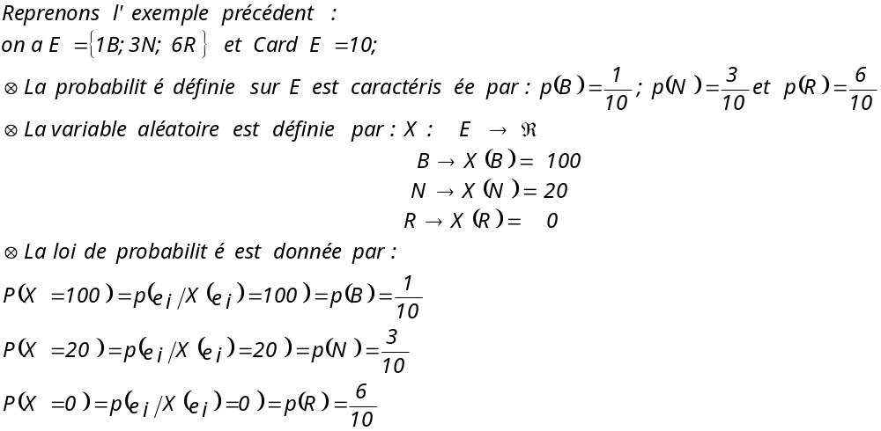
Exemple:
R. DAANOUN ... 8 MQG 210

Slide 22
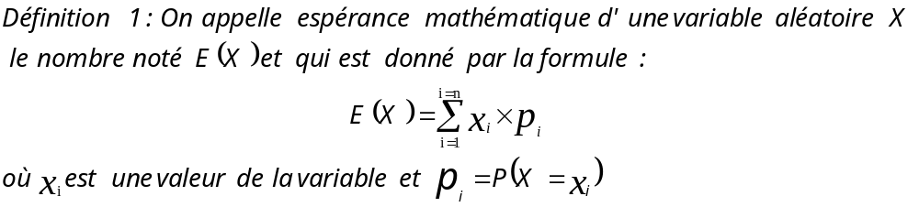
Espérance mathématique
R. DAANOUN ... 8 MQG 210

Slide 23
Exemple:
Un monsieur offre à 100 personnes de jouer simultanément au jeu qui
consiste à tirer une boule d’une urne contenant 5 boules blanches, 10
jaunes, 15 vertes, 20 rouges et 50 noires.
Si un joueur tire une boule blanche il gagne 1000 dh, jaune 500 dh, verte
200 dh, rouge 100 dh et noire zéro dh.
A combien doit s’élever la mise pour que l’organisateur de ce jeux, ne perd
rien?
R. DAANOUN ... 8 MQG 210

Slide 24
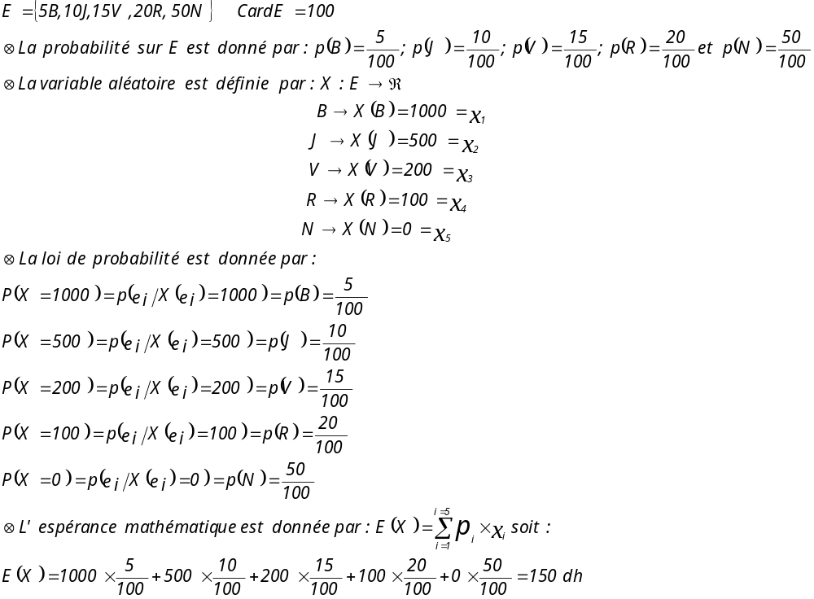
R. DAANOUN ... 8 MQG 210

Slide 25
Remarquons que pour faire face au paiements des lots, l’organisateur du jeu
devra disposer de 15.000 dh; et que en conséquence, il devra élever la mise
à au moins 150 dh par personne ( s’il veut dégager un bénéfice).
Ainsi, l’espérance mathématique, dans notre exemple, se trouve être la
Somme que doit donner un joueur pour que la vente des boules permette le
paiement de tous les lots.
Conclusion: l’espérance mathématique est une moyenne arithmétique.
R. DAANOUN ... 8 MQG 210

Slide 26
Propriétés de l’espérance mathématique:
Soient a et b deux constantes et X une variable aléatoire:
E ( aX+b ) = a E (X ) + b
2) Soient X et y deux variables aléatoires:
E ( X+Y ) = E ( X ) + E ( Y )
R. DAANOUN ... 8 MQG 210

Slide 27
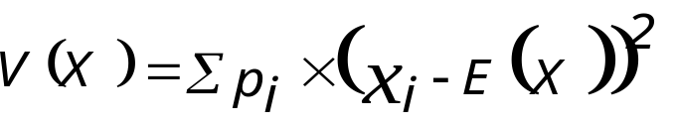
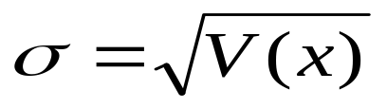
Variance et écart type
Définition 1: La variance d’une variable aléatoire X est l’espérance
mathématique des carrés des écarts à l’espérance mathématique. Elle est
donnée par la formule suivante:
Définition 2: L’écart type est la racine carrée de la variance.
R. DAANOUN ... 8 MQG 210

Slide 28
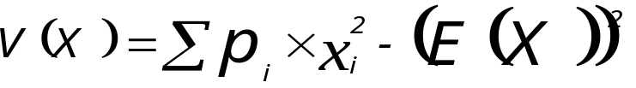
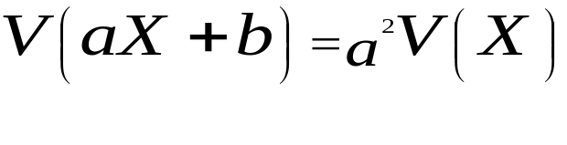
Remarque:
On démontre que (formule simplifiée):
Propriétés de la variance:
Soient a et b deux constantes et X une variable aléatoire:
2) Soient X et y deux variables aléatoires:
V ( X+Y ) = V( X ) + V ( Y )
R. DAANOUN ... 8 MQG 210

Slide 29
Chapitre 4 : Les lois de probabilités
La loi binomiale
Une variable aléatoire suit une loi binomiale si les conditions suivantes sont
vérifiées:
Avoir deux épreuves complémentaires.
La probabilité des évènements reste constante au cours de l’épreuve.
Les évènements sont indépendants
L’épreuve se fait avec remise.
R. DAANOUN ... 8 MQG 210

Slide 30
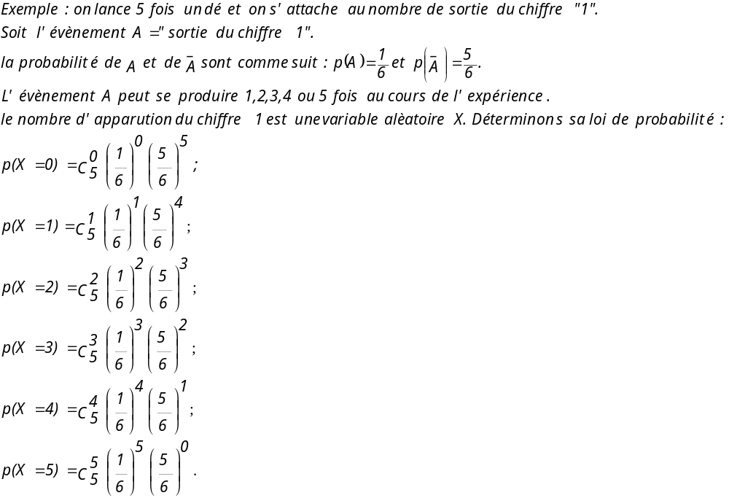
R. DAANOUN ... 8 MQG 210

Slide 31
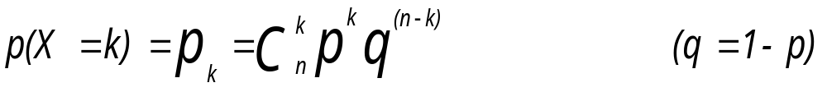
Loi de probabilité d’une loi binomiale:
De façon générale si l’on procède à n expérience (ici n=5), si l’on s’attache à
la réalisation d’un événement de probabilité p (ici p=1/6) et que l’on cherche
la probabilité de voir au cours de ces n expériences l’événement en
question se réaliser k fois on aura:
Une pareille loi de probabilité qui s’attache à une variable aléatoire discrète
et dont les probabilités s’obtiennent à l’aide des coefficients du binôme de
Newton est dite la loi Binomiale.
R. DAANOUN ... 8 MQG 210

Slide 32
Remarques:
1. La loi binomiale dépend de deux paramètres:
n: Le nombre de lancer, de tirages ou d’épreuves indépendants.
p: La probabilité de l’événement étudié lors de chacun des lancers, tirages
ou épreuves indépendantes.
2. On note X B(n,p) pour indiquer que la variable aléatoire X
suit une loi binomiale de paramètre n et p.
R. DAANOUN ... 8 MQG 210

Slide 33
Valeurs caractéristiques d’une loi binomiale
Espérance mathématique
Dans le cas d’une loi binomiale, on démontre que:
E(X)=np
Variance et écart type
On montre que:
V(X)=npq
σ =√npq
R. DAANOUN ... 8 MQG 210

Slide 34
La loi de Poisson
La loi de Poisson est caractérisée par la probabilité minime. C’est la loi de probabilité rare.
Elle convient à la description des événements dont les chances de réalisation sont faibles.
Comme dans le cas de la distribution binomiale, il est nécessaire pour que la loi s’applique que la probabilité reste constante.
R. DAANOUN ... 8 MQG 210

Slide 35
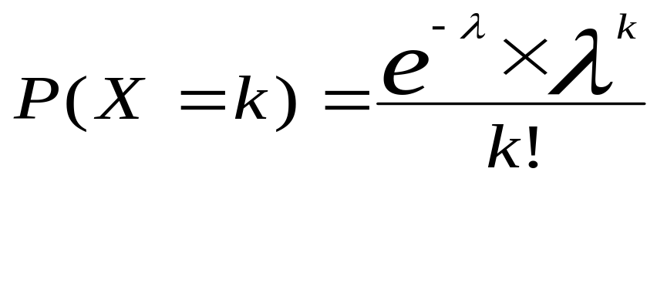

Définition
La variable de Poisson X est une variable aléatoire discrète qui prend les valeurs X = 0, 1, 2, 3, …….avec les probabilité
Symboliquement on notera X = P( ) pour indiquer que la variable aléatoire X suit une loi de Poisson de paramètre
R. DAANOUN ... 8 MQG 210

Slide 36
Valeurs caractéristiques d’une loi de Poisson
Espérance mathématique
Dans le cas d’une loi de Poisson, on démontre que:
E(X)=
Le paramètre de la loi de Poisson a donc une signification particulière: c’est la moyenne de la distribution.
Variance et écart type
On montre que:
V(X)=
Le paramètre de la loi de Poisson a donc une double signification, il est égale à la fois à la moyenne de la distribution et à sa variance.
R. DAANOUN ... 8 MQG 210

Slide 37
Approximation d’une loi Binomiale par une loi de Poisson
En pratique, les critères à partir desquels on peut approximer une loi Binomiale par une loi de Poisson sont les suivants:
n ≥ 50 et np ≤ 10
ou
2) P ≤ 1/ 10 et np ≤ 10
R. DAANOUN ... 8 MQG 210

